Slide 1


基孔肯雅热的科普与预防
了解症状，预防感染
花桥街第二社区卫生服务中心
健康守护，从知到行

Slide 2
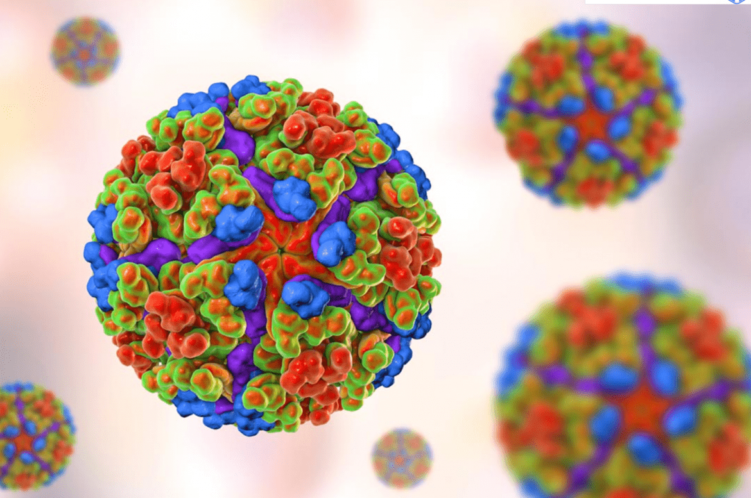
目录
01
基孔肯雅热概况
02
基孔肯雅热解析
03
预防基孔肯雅热

Slide 3
01
基孔肯雅热概况
基孔肯雅热是由基孔肯雅热病毒引起的急性传染病，主要通过蚊子叮咬传播。患者会出现发热、关节疼痛等症状。

Slide 4
基孔肯雅热概述
1
2
什么是基孔肯雅热？
如何预防？
基孔肯雅热是一种由蚊子传播的病毒性疾病，常见症状包括发热、关节痛和皮疹。
预防基孔肯雅热的关键是避免蚊子叮咬，使用驱蚊剂，穿着长袖衣物，安装纱窗等。

Slide 5
病原体简介
基孔肯雅热是由基孔肯雅病毒引起的传染病，主要通过蚊子叮咬传播。
基孔肯雅热病原体
病毒特性
该病毒属于黄病毒属，能够在人体内引发发热、关节痛等症状。
传播途径
携带病毒的蚊子叮咬人类后，病毒便可以在人体内繁殖并引发疾病。

Slide 6
基孔肯雅热历史
首次发现
命名由来
基孔肯雅热最早于1952年在非洲的坦桑尼亚被发现，是一种由蚊子传播的病毒性疾病。
“基孔肯雅”源自于当地的马孔德语，意为“弯曲的关节”，形容患者关节疼痛的症状。
疾病传播
全球影响
该病毒通过感染埃及伊蚊和白纹伊蚊叮咬传播，这两种蚊子在热带和亚热带地区很常见。
随着全球化进程，基孔肯雅热已经传播到全球多个国家和地区，成为重要的公共卫生问题。

Slide 7
02
基孔肯雅热解析
本节将深入探讨基孔肯雅热的传播途径及其典型症状，帮助大家更好地了解这种疾病。

Slide 8
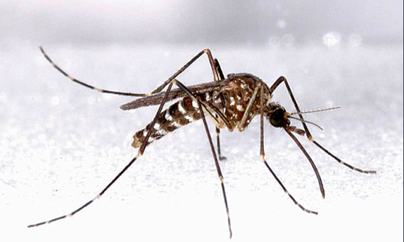
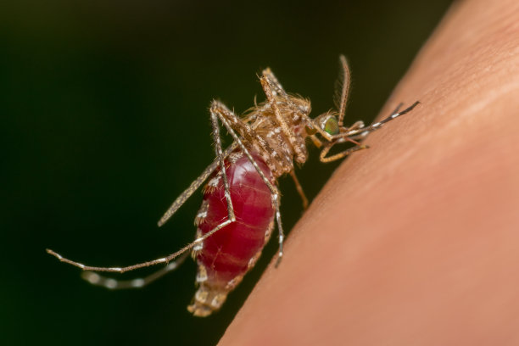
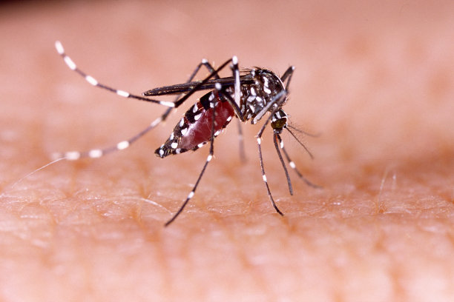
1
传播途径
基孔肯雅热主要由埃及伊蚊和白纹伊蚊叮咬传播，这两种蚊子常见于热带和亚热带地区。
2
预防措施
为预防基孔肯雅热，建议使用驱蚊剂，穿长袖衣物，安装纱窗，并清除积水以减少蚊子繁殖环境。

Slide 9
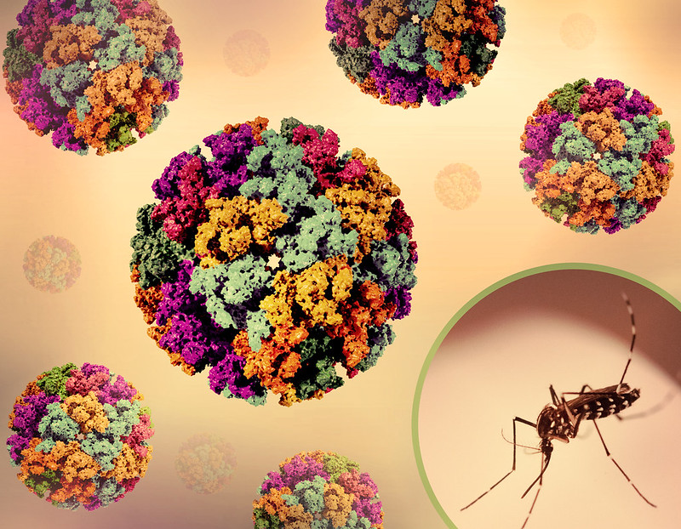
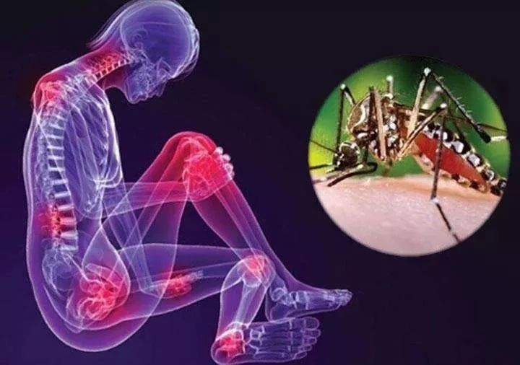
典型症状
基孔肯雅热典型症状包括发热、关节疼痛、肌肉疼痛和皮疹。
关节疼痛
患者常表现为急性关节炎，关节疼痛可持续数周至数月。
皮疹特点
皮疹通常在发热后出现，形态多样，可遍及全身。

Slide 10
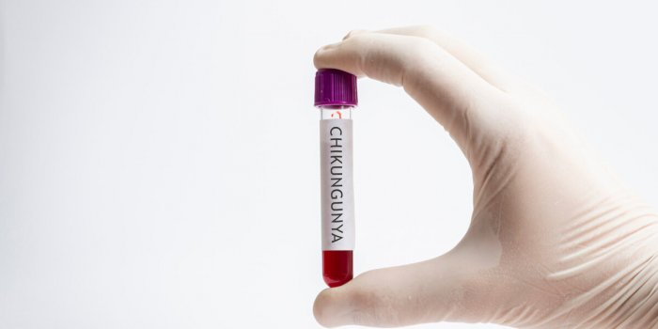
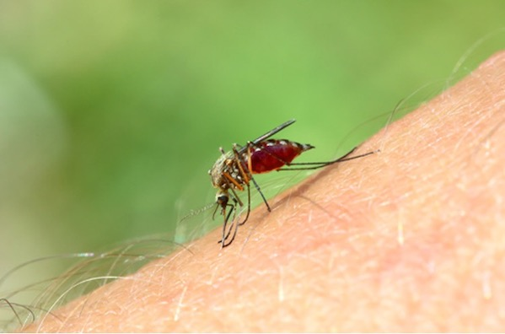
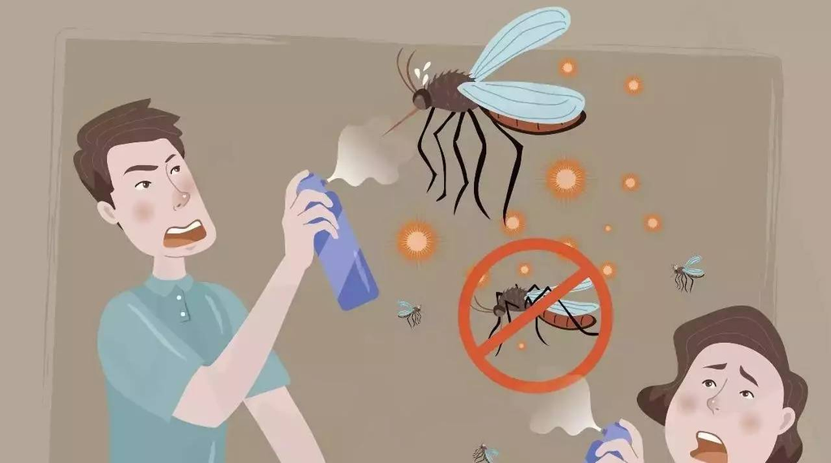
诊断流程
实验室检测
基孔肯雅热的诊断通常包括病毒培养、血清学检测及反转录聚合酶链反应。
通过血液样本检测病毒抗体或病毒遗传物质来确认感染。
症状识别
综合评估
早期症状为发热、关节痛、头痛，随后可能出现皮疹和全身不适。
诊断需结合临床症状、流行病学史及实验室检测结果综合判断。

Slide 11
03
预防基孔肯雅热
了解基孔肯雅热的传播途径，采取有效措施，保护自己和家人免受感染。

Slide 12
预防基孔肯雅热
01.
个人防护措施
02.
环境防护措施
采取个人防护措施，如穿长袖衣物，使用驱蚊剂，避免在黄昏和黎明时分外出，可减少蚊子叮咬的风险。
保持家中环境干净整洁，清除积水，安装纱窗和纱门，防止蚊子进入家中繁殖，是有效的预防手段。

Slide 13



预防基孔肯雅热
加强环境治理
蚊媒控制措施
个人防护措施
定期清除积水，减少蚊子孳生地，保持环境清洁卫生。
采用化学和生物方法控制蚊媒，降低蚊子密度。
穿着长袖衣物，使用驱蚊剂，避免在蚊虫活跃时段外出。

Slide 14




基孔肯雅热预防与治疗
基孔肯雅热的传播途径
个人防护措施
基孔肯雅热主要由埃及伊蚊和白纹伊蚊叮咬传播，这两种蚊子在热带和亚热带地区非常常见。为防止感染，应使用蚊帐、驱蚊剂等防护措施。
在户外活动时，应穿着长袖衣物和长裤，减少皮肤裸露面积。同时，使用含有DEET成分的驱蚊剂，可以有效地驱避蚊虫。
环境治理
疫苗接种
清除积水，避免蚊子孳生。定期清理花盆托盘、空调水盘、屋顶及排水沟等可能积水的地方，是减少蚊子孳生的重要措施。
目前尚无特效药物治疗基孔肯雅热，因此预防尤为重要。未来，疫苗接种将是预防基孔肯雅热的有效手段，建议关注相关疫苗的研发进展。

Slide 15
谢谢您的观看
Thank you for watching
健康未来，从我做起

